Slide 1
La reconnaissance des libertés et des droits civils
1. Historique de la lutte pour les droits des noirs aux États-Unis.
2. Historique de la lutte pour les droits des femmes au Québec.
3. La discrimination, qu’est-ce que c’est?
4. Que faire si l’on croit être victime de discrimination?
5. Les luttes aujourd’hui? Comment faire changer la loi?
Notes:
NOTES À L'ENSEIGNANT
Cette trousse est conçue pour être utilisée dans le cadre du cours d'Histoire et Éducation à la citoyenneté (2e secondaire). Cette présentation PowerPoint s'attarde sur les aspects juridiques du chapitre La reconnaissance des libertés et des droits civils.
Dans les notes de cette présentation, vous trouvez plusieurs informations et questions supplémentaires à transmettre aux élèves si vous souhaitez approfondir certains sujets.
Vous trouverez enfin une section Sources présentant les sources juridiques et non juridiques qui appuient les informations contenues dans les diapositives et dans les notes.

Slide 2
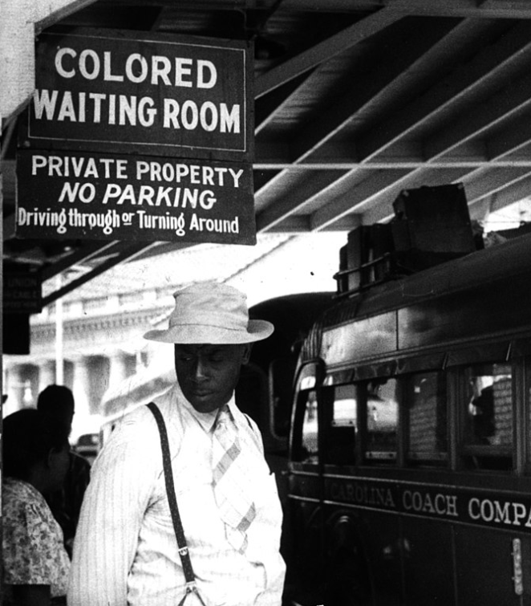
Historique de la lutte pour les droits des noirs aux États-Unis
Les causes
Malgré la mise en place du 14e amendement (1868) qui garantit la protection égale de la loi à tous les citoyens, les noirs subissent de graves injustices. Certaines lois mises en place entre 1877 et 1964 (Jim Crow Laws), vont même rendre légale la discrimination dans certains États du sud : Ségrégation (séparation des noirs et des blancs) Des services publics et des lieux de rassemblement Dans les écoles De certains quartiers Interdiction du mariage entre blancs et noirs
Notes:
INFORMATIONS À TRANSMETTRE AUX ÉLÈVES
Il est important de noter que la ségrégation des services et des lieux publics emmenait systématiquement des services de moindre qualité pour les personnes noires. Par exemple, en Floride, les toilettes pour les personnes blanches étaient séparées entre hommes et femmes, mais pas celles des personnes noires.
Dans certains États comme la Géorgie, il est illégal pour une personne blanche de marier toute autre personne qu’une autre personne blanche. Les mariages qui ne respectaient pas cette règle n’étaient pas reconnus par l’État.
Ce qu’un État considérait à l’époque comme une «personne noire » variait d’un État à l’autre. Par exemple, dans l’État du Maryland, une personne était considérée comme noire jusqu’à 3 générations plus tard (donc, avoir un arrière-grand-parent noir sur 8 faisait en sorte que la personne pouvait être considérée comme noire, même si cela ne paraissait pas vraiment dans son apparence physique).
Sources :
University of central Florida, A History of central Florida, The Podcast Project, Episode 42 : Jim Crow signs, [consulté le 24 mars 2021]
Ferris State University, « The Origins of Jim Crow », https://www.ferris.edu/HTMLS/news/jimcrow/origins.htm, [consulté le 24 mars 2021]
Ferris State University, Jim Crow Laws, https://www.ferris.edu/HTMLS/news/jimcrow/pdfs-docs/origins/jimcrowlaws.pdf, [consulté le 24 mars 2021]
Encyclopédie Universalis, en ligne : <http://www.universalis-edu.com/encyclopedie/noirs-americains/> [consulté le 25 mai 2021]
Source iconographique :
"At the bus station in Durham, North Carolina." May 1940, Jack Delano. Cette image fait partie du domaine public.

Slide 3
Historique de la lutte pour les droits des noirs aux États-Unis
Les événements :
1868 : 14e amendement
2008 : Premier président noir
1964 : Civil rights act
1963 : Discours de M. Luther
King Jr. au Lincoln Memorial
1965 : Voting rights act
Notes:
INFORMATIONS À TRANSMETTRE AUX ÉLÈVES
1868, adoption du 14e amendement à la constitution américaine : Cet amendement octroie la citoyenneté américaine à tous les esclaves récemment libérés. De plus, elle oblige tous les États à offrir la même protection de la loi à tous les citoyens masculins. Malheureusement, certains États du sud n'appliquaient pas cet amendement.
1963, discours de Martin Luther King Jr. : Plus de 250 000 personnes étaient réunies au Lincoln Memorial pour écouter ce discours, sans doute un des plus célèbres de l'histoire! Lors de ce discours, le révérend King décrit son rêve dans lequel les noirs et les blancs vivent en harmonie et sont jugés par les autres par rapport à leur personnalité et leurs forces et non par rapport à la couleur de leur peau. Ce discours, point culminant de La marche sur Washington, augmenta la pression sur l'administration Kennedy pour que celle-ci passe le Civil rights act, qui sera finalement mis en place après sa mort, en 1964.
Vidéo du discours, sous-titré en français : https://www.youtube.com/watch?v=8ryy7eP0kks
1964, civil rights act : lors de sa mise en place, cette loi avait comme objectif de faire cesser la discrimination basée sur la race, l'origine ethnique et la religion. Cette loi est très large; elle interdit la ségrégation et la discrimination par rapport au droit de vote, dans les endroits publics, dans certains secteurs d'emplois, dans le commerce et dans les écoles.
1965, Voting rights act : malgré la mise en place du civil rights act à peine un an plus tôt, certains États du sud (autrefois esclavagistes) continuent de mettre des barrières indirectes au droit de vote des personnes noires. Ces États ne pouvaient plus directement interdire le droit de vote aux personnes noires, mais certains avaient mis en place des tests de littératie. Comme les noirs américains du sud étaient, règle générale, moins éduqués que les blancs, ils échouaient plus souvent ce test que ceux-ci et donc votaient en moins grand nombre. Le voting rights act interdit ces pratiques.
Sources :
Library of congress online, 14th Amendment to the U.S. Constitution, https://guides.loc.gov/14th-amendment, [consulté le 24 mars 2021]
Encyclopédie Universalis, en ligne : <http://www.universalis-edu.com/encyclopedie/noirs-americains/> [consulté le 25 mai 2021]
Encyclopédie Britannica, en ligne : <https://www.britannica.com/event/Civil-Rights-Act-United-States-1964>
Encyclopédie Britannica, en ligne : <https://www.britannica.com/event/Voting-Rights-Act>
Université de Sherbrooke, Perspective Monde, en ligne : <https://perspective.usherbrooke.ca/bilan/servlet/BMEve/1025>.

Slide 4
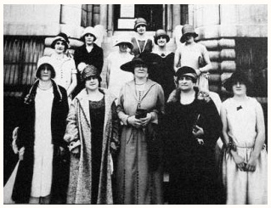
Historique de la lutte pour les droits des femmes au Québec
Les causes
Avant les développements en matière de droits des femmes, les femmes n’avaient pas accès aux mêmes droits et opportunités que les hommes. En effet, jusqu’à il y a environ 100 ans, les femmes ne pouvaient pas : Occuper la plupart des emplois Étudier dans la plupart des programmes Gérer leur propre argent Voter ou se présenter aux élections Les femmes étaient également dans l’obligation de : Obéir à leur mari en toutes circonstances
Idola Saint-Jean et des suffragettes lors de la création du Comité provincial pour le suffrage féminin (1922)
Notes:
INFORMATIONS À TRANSMETTRE AUX ÉLÈVES
1866 : Code civil du Québec confirme la déchéance légale des femmes mariées. Au niveau de la loi, leur statut est très semblable à celui des mineurs.
Articles 174 et suivants du Code civil du Bas-Canada.
Source iconographique :
Répertoire du patrimoine culturel du Québec, en ligne : https://www.patrimoine-culturel.gouv.qc.ca/rpcq/detail.do?methode=consulter&id=26964&type=pge#.WPk07v9vqhB (domaine public)

Slide 5
Historique de la lutte pour les droits des femmes au Québec
Les événements :
1941 : Les femmes sont autorisées à pratiquer le droit au Québec
1927 : Fondation de l'Alliance canadienne pour le vote des femmes du Québec
1964 : Loi sur la capacité juridique de la femme mariée
1975 : Interdiction de la discrimination selon le sexe
1917 : droit de vote des femmes au Canada (élections fédérales)
1940 : Droit de vote des femmes au Québec
1961 : Première femme députée au Québec
1993 : Première femme Première ministre du Canada
Notes:
INFORMATIONS À TRANSMETTRE AUX ÉLÈVES
1917 : Droit de vote des femmes ayant un lien de parenté avec un militaire pour les élections fédérales. L’Ontario et la Colombie-Britannique accordent le droit de vote aux femmes lors des élections provinciales. Le droit de vote aux élections fédérales sera élargi à toutes les femmes peu après, en 1918. Elles pourront voter pour la première fois lors de l’élection fédérale de 1921.
1927 : Fondation par Idola Saint-Jean de l’Alliance canadienne pour le vote des femmes du Québec. Cette initiative est suivie, lors de la même année, par une première présentation d’un projet de loi pour l’obtention du droit de vote des femmes au Québec. 80% des députés (tous des hommes) voteront contre ce projet de loi.
1941 : Les femmes sont autorisées à pratiquer le droit. Pourtant, la première femme fut admise à la faculté de droit de l’université McGill dès 1911. Le Barreau du Québec s’est opposé à ce que les femmes diplômées en droit puissent pratiquer le droit et ce jusqu’en 1941.
1961 : Marie-Claire Kirkland-Casgrain devient la première femme a occuper la fonction de députée au Québec pour la circonscription de Jacques-Cartier (ouest de l’île de Montréal).
1964 : La Loi sur la capacité juridique de la femme mariée est défendue par Claire Kirkland-Casgrain, première femme députée au Québec. Cette loi apporte de grands changements pour les femmes du Québec : elle abolit le devoir d’obéissance de la femme envers son mari, elle accorde la pleine capacité juridique aux femmes quant à leurs droits civils.
1975 : La charte des droits et libertés de la personne consacre l’égalité entre les hommes et les femmes en interdisant la discrimination en raison du sexe.
À consulter : Le dossier « Vers le suffrage féminin » de Par ici la démocratie.
http://www.paricilademocratie.com/approfondir/femmes-societe-et-politique/874-vers-le-suffrage-feminin-au-quebec
Sources :
DESCARRIES, F, Chronologie de l’histoire des femmes au Québec et rappel d’événements marquants à travers le monde, Institut de recherches et d’études féministes (IREF), UQAM, 2006-2007. Pour consultation en ligne : https://unites.uqam.ca/arir/pdf/chronologieNouvelleVersionJuin2007_old.pdf [consulté le 26 mars 2021]
POULIN, A, Évolution du statut de la femme au Québec, SOQUIJ, 2018. Pour consultation en ligne : https://blogue.soquij.qc.ca/2018/03/08/evolution-statut-de-femme-quebec/ [consulté le 26 mars 2021]
L’encyclopédie canadienne en ligne, Claire Kirkland-Casgrain,

Slide 6
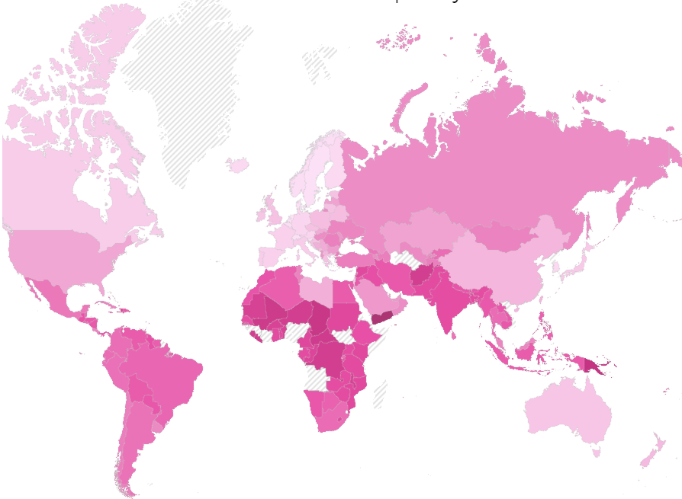
Aujourd'hui dans le monde, l’indice d’inégalité des genres :
Statistiques utilisées pour le calcul :
% de femmes …
Avec un diplôme d’étude secondaire
Occupant un emploi
Ayant un poste de gestion
Au parlement
Qui meurent en accouchant
Qui ont un enfant avant l’âge de 18 ans
Notes:
INFORMATIONS À TRANSMETTRE AUX ÉLÈVES
L’indice d’inégalité des genres est une mesure développée par le Programme des Nations Unies pour le développement (UNPD) en 2010. Il est recalculé chaque année. Voici quelques explications afin de mieux comprendre la carte et de la légende :
L’indice 0 équivaudrait à une égalité totale entre les hommes et les femmes. Aucun pays n’atteint cette égalité parfaite.
Voici quelques-unes des statistiques utilisées pour calculer l’indice d’inégalité des genres :
On calcule la différence entre les hommes et les femmes pour :
Le taux de diplomation au secondaire (ou équivalent).
Le taux de personnes occupant un emploi.
Le taux de personnes occupant un poste de gestion ou un poste haut placé.
Le pourcentage de sièges occupés au parlement.
La santé reproductive : le taux de mortalité en couche et le taux de mères adolescentes.
Source :
La carte est tirée du site suivant : https://www.arcgis.com/apps/Cascade/index.html?appid=a06bb4f423df453baf11ab7bbcae51f2 (ANGLAIS SEULEMENT)
Vous y trouverez beaucoup d’explications, de statistiques intéressantes et de pistes de discussion.

Slide 7
Comportements interdits :
Aujourd'hui au Québec
Les comportements interdits
Discrimination
Infraction à un règlement municipal
Crimes
Notes:
INFORMATIONS À TRANSMETTRE AUX ÉLÈVES
Malgré ce que beaucoup de personnes croient, discriminer une personne n'est pas un crime. C’est un comportement interdit, pouvant mener à des conséquences, mais pas à de la prison.
Un crime est une catégorie bien définie de comportements interdits. Souvent, les élèves peuvent comprendre cette distinction; il suffit de leur demander si c’est une situation pour laquelle on appellerait la police. Par exemple, si un autre élève nous insulte, on n'appelle pas la police (mais on en parle à un membre du personnel).
Cependant, si ce même élève nous suit jusque chez nous tous les soirs (harcèlement criminel), qu’il nous envoie des menaces de mort ou qu’il s’en prend à nos possessions, c’est criminel et on peut porter plainte à la police. C'est le gouvernement qui dicte quels sont les bons comportements et quels sont les mauvais. Cela se traduit en une loi : le Code criminel où on trouve tous les crimes et toutes les sanctions et les peines (prison, amende, etc.).
Les crimes sont généralement des comportements qui vont à l’encontre des valeurs de la société. Les crimes peuvent être contre des personnes (meurtre, violence physique, agression sexuelle, terrorisme) ou contre des choses (vol, vandalisme, fraude, entrée par effraction). Les crimes peuvent aussi être d’autres comportements qu’on interdit dans la société: ex: trafic de drogue. Une personne qui commet un crime peut être accusée et être reconnue coupable de ce crime. Il y aura alors un procès lors duquel le procureur aux poursuites criminelles et pénales ou procureur de la couronne qui représente l’État, poursuit la personne accusée. Si celle-ci est trouvée coupable, une conséquence sera décidée par un juge. La plupart des crimes se trouvent dans le Code criminel, une loi fédérale pour tout le Canada.
Dans d’autres situations, une personne peut recevoir une contravention si elle fait quelque chose d’interdit. Par exemple, rouler trop vite en voiture, être dans un parc lorsque le parc est fermé, fumer dans un endroit interdit, faire des graffitis, détruire des objets qui appartiennent à la ville (abribus, poubelles, installations dans un parc, etc.). On peut recevoir un ticket à partir de 14 ans.
D’autres comportements sont aussi encadrés par la loi, mais ils n’ont pas les mêmes conséquences. Dans les autres cas, si on agit mal, on pourrait devoir dédommager une personne qui a subi un dommage (lui payer un montant d’argent). Par exemple, dans les cas de droits d’auteur, de diffamation, de droit à l’image… Dans ces cas, c’est la personne qui estime avoir subi des dommages qui poursuit au civil la personne qu’elle croit responsable de ces dommages.
RESSOURCES
Articles d’Éducaloi sur ces sujets :
Les lois au Québec et au Canada : https://educaloi.qc.ca/capsules/les-lois-au-canada-et-au-quebec/
Le droit criminel, c’est quoi? : https://educaloi.qc.ca/capsules/le-droit-criminel-cest-quoi/
Le droit civil, c’est quoi? : https://educaloi.qc.ca/capsules/le-droit-civil-cest-quoi/
SOURCES
Discrimination : définition et recours
Charte des droits et libertés de la personne, RLRQ c C-12, art. 10 (définition et interdiction de la discrimination)
Charte des droits et libertés de la personne, RLRQ c C-12, arts 49, 130 (recours en cas de discrimination et conséquences d’une décision du Tribunal des droits de la personne)
Charte canadienne des droits et libertés, Loi de 1982 sur le Canada, Annexe B, 1982 (R-U), c 11, arts 15, 24 (droits à l’égalité, recours en cas d’atteinte au droit à l’égalité)
Infractions prévues au Code criminel et dans d’autres lois
Code criminel, LRC 1985, c C-46, art. 21 (modes de participation à une infraction)
Code criminel, LRC 1985, c C-46, art. 264 (harcèlement criminel)
Code criminel, LRC 1985, c C-46, art. 222 (homicide)
Code criminel, LRC 1985, c C-46, arts 264.1, 265 (voies de fait)
Code criminel, LRC 1985, c C-46, arts 83.01 et suivants (terrorisme)
Code criminel, LRC 1985, c C-46, arts 318, 319 (crime de propagande haineuse) :
Code criminel, LRC 1985, c C-46, art. 322 (vol)
Code criminel, LRC 1985, c C-46, art. 380 (fraude)
Code criminel, LRC 1985, c C-46, art. 348 (introduction par effraction)
Loi réglementant certaines drogues et autres substances, LC 1996, c 19, art. 5 (trafic de drogues)
Rôle du directeur des poursuites criminelles et pénales
Loi sur le directeur des poursuites criminelles et pénales, RLRQ c D-911, art. 13.
Exemples de contraventions
Règlement concernant l’ordre, la sécurité ainsi que les heures d’ouverture et de fermeture des parcs municipaux de la ville de Laval, L‑4510, art. 6.20 (se trouver dans un parc en dehors des heures d’ouverture au public)
Code de la sécurité routière, RLRQ c C-242, arts 328, 516 (excès de vitesse)
Loi concernant la lutte contre le tabagisme, RLRQ c L-62, arts 2, 2.1, 2.2 (interdiction de l’usage du tabac dans certains lieux)
Possibilité de recevoir un constat d’infraction à partir de 14 ans
Code de procédure pénale, RLRQ c C-251, arts 5, 144.
Responsabilité civile
Code civil du Québec, RLRQ c CCQ-1991, art. 1457 (principe général)
Aubry c. Éditions Vice-Versa, [1998] 1 RCS 591 (droit à l’image)
Prud’homme c. Prud’homme, 2002 CSC 85 (diffamation)

Slide 8
La discrimination, qu’est-ce que c’est, selon la loi?
La loi interdisant la discrimination est la Charte québécoise des droits et libertés de la personne.
Celle-ci nomme 17 motifs pour lesquels il est interdit de discriminer une personne.
Combien pouvez-vous en nommer?
Notes:
INFORMATIONS À TRANSMETTRE AUX ÉLÈVES
Écrivez les réponses des élèves dans le carré orange. La diapositive suivante donne les bonnes réponses, avec plus d’explications dans les notes.
Au Québec, nous avons deux Chartes qui protègent les droits et libertés des citoyens. Il y a la Charte canadienne des droits et libertés et la Charte des droits et libertés de la personne (qu’on appelle aussi Charte québécoise). Ces deux lois ont un statut spécial, ce qui les rend difficiles à modifier par la Chambre des communes ou par l’Assemblée nationale.
Charte des droits et libertés de la personne : http://legisquebec.gouv.qc.ca/fr/ShowDoc/cs/C-12
Version simplifiée de la Charte des droits et libertés de la personne : http://www.cdpdj.qc.ca/Publications/Charte_simplifiee.pdf
Nous vous suggérons de donner plus d’exemples de droits et libertés garantis par la charte. Par exemple, La Charte québécoise stipule que tous les Québécois ont droit à la vie, à la sûreté, l’intégrité, la liberté et le droit au respect de leur dignité, de leur honneur, de leur réputation et de leur vie privée. Elle confère aussi plusieurs libertés, comme la liberté de religion, de conscience et d’opinion.
Article d’Éducaloi expliquant les chartes et les différents types de lois : https://www.educaloi.qc.ca/capsules/les-lois-au-canada-et-au-Quebec
SOURCES
Charte des droits et libertés de la personne, RLRQ c C-12, art. 10 (définition et interdiction de la discrimination)
Charte canadienne des droits et libertés, Loi de 1982 sur le Canada, Annexe B, 1982 (R-U), ch11, arts 15, 24 (droits à l’égalité, recours en cas d’atteinte au droit à l’égalité)
« Les libertés et droits fondamentaux sont garantis par la Charte des droits et libertés de la personne.
Vous avez le droit à la vie, à la sûreté, à l’intégrité et à la liberté. Par exemple, vous avez le droit d’être protégé contre les menaces d’agression ainsi que contre les agressions physiques et psychologiques.
Vous avez le droit à la liberté de conscience et de religion. Par exemple, vous avez le droit de pratiquer la religion de votre choix ou de ne pas adhérer à une croyance ou à une religion. La liberté de religion signifie aussi que l’État ne peut imposer une religion à la population ou favoriser une religion plus qu’une autre.
Vous avez le droit à la liberté de réunion et d’association. Par exemple, vous avez le droit de participer à une manifestation pacifique et vous avez le droit d’être membre d’un syndicat ou d’une association.
Vous avez le droit au respect de votre dignité, de votre honneur et de votre réputation. Par exemple, une personne ne peut publier de fausses informations à votre sujet.
Vous avez le droit au respect de votre vie privée. Par exemple, vous avez le droit de protéger votre intimité, tant votre domicile que votre intégrité physique, que ce soit les fouilles de votre domicile ou une prise de sang sans votre consentement.
Vous avez droit à ce que les renseignements que vous donnez à certains professionnels dans le cadre de leurs fonctions demeurent confidentiels. Par exemple, les renseignements que vous divulguez à votre médecin lors d’une consultation sont protégés par le secret professionnel. : SOURCE : https://www.cdpdj.qc.ca/fr/vos-droits/qu-est-ce-que/libertes-et-droits-fondamentaux
Autres exemples : https://www.cdpdj.qc.ca/fr/vos-droits/qu-est-ce-que/les-droits-economiques-et-sociaux ; https://www.cdpdj.qc.ca/fr/vos-droits/qu-est-ce-que/le-droit-legalite ; https://www.cdpdj.qc.ca/fr/vos-droits/qu-est-ce-que/les-droits-politiques ; https://www.cdpdj.qc.ca/fr/vos-droits/qu-est-ce-que/droits-judiciaires ; https://www.cdpdj.qc.ca/fr/vos-droits/droits/tous-et-toutes

Slide 9
Les 17 motifs de discrimination
L’âge
Le sexe
L’origine ethnique ou nationale, la race ou couleur de peau.
La grossesse
La religion
Le handicap ou le moyen utilisé pour diminuer l’impact d’un handicap
L’identité ou l’expression de genre
Les convictions politiques
La langue
La condition sociale
L’orientation sexuelle
L’état civil
Notes:
INFORMATIONS À TRANSMETTRE AUX ÉLÈVES
Certains de ces motifs ont été regroupés en catégories.
Si vous avez le temps, vous pouvez aussi parler des libertés que garantit la charte. En voici quelques-unes :
Vous avez le droit à la vie, à la sûreté, à l’intégrité et à la liberté. Par exemple, vous avez le droit d’être protégé contre les menaces d’agression ainsi que contre les agressions physiques et psychologiques.
Vous avez le droit à la liberté de conscience et de religion. Par exemple, vous avez le droit de pratiquer la religion de votre choix ou de ne pas adhérer à une croyance ou à une religion. La liberté de religion signifie aussi que l’État ne peut imposer une religion à la population ou favoriser une religion plus qu’une autre.
Vous avez le droit à la liberté de réunion et d’association. Par exemple, vous avez le droit de participer à une manifestation pacifique et vous avez le droit d’être membre d’un syndicat ou d’une association.
Vous avez le droit au respect de votre dignité, de votre honneur et de votre réputation. Par exemple, une personne ne peut publier de fausses informations à votre sujet.
Vous avez le droit au respect de votre vie privée. Par exemple, vous avez le droit de protéger votre intimité, tant votre domicile que votre intégrité physique, que ce soit les fouilles de votre domicile ou une prise de sang sans votre consentement.
Vous avez droit à ce que les renseignements que vous donnez à certains professionnels dans le cadre de leurs fonctions demeurent confidentiels. Par exemple, les renseignements que vous divulguez à votre médecin lors d’une consultation sont protégés par le secret professionnel. :
RESSOURCES
Page sur le site web de la Commission des droits de la personne et des droits de la jeunesse relative à la discrimination : https://www.cdpdj.qc.ca/fr/formation/accommodement/Pages/html/motifs-discrimination.html
https://www.cdpdj.qc.ca/fr/vos-droits/qu-est-ce-que/libertes-et-droits-fondamentaux
SOURCES
Charte des droits et libertés de la personne, RLRQ c C-12, art. 10 (motifs de discrimination et interdiction de la discrimination)

Slide 10
Au Québec : Les protections contre la discrimination et les discours haineux
 | La discrimination | Le discours haineux
Qu’est-ce c’est? | C’est un comportement interdit. Empêcher une personne d’avoir accès à un traitement égal en raison d’une de ses caractéristiques personnelles. | C’est un crime. Un discours qui vise un groupe identifiable. Ces paroles ou écrits incitent à la violence envers ce groupe.
Que faire si j’en suis victime ou témoin? | Porter plainte à la Commission des droits de la personne et des droits de la jeunesse. | Si les paroles ou écrits haineux dont tu es victime ou témoin sont sérieux et te font craindre pour ta sécurité ou celle d’un autre, tu peux appeler la police pour le signaler.
Es-tu d’accord avec le fait que la liberté d’expression doit avoir certaines limites?
Notes:
INFORMATIONS À TRANSMETTRE AUX ÉLÈVES
La discrimination n’est peut-être pas considérée comme un crime, mais elle est interdite et il existe des ressources pour aider ceux qui croient en être victimes.
Les tribunaux se sont penchés plusieurs fois sur la question des limites de la liberté d'expression. Ceux-ci sont arrivés à la conclusion qu’il est possible de limiter la liberté d’expression lorsque les propos utilisés promeuvent la haine envers certains groupes identifiables de personnes.
Il peut s’agir d’un sujet plus sensible. Cependant, les élèves doivent comprendre que la liberté d’expression n’est pas absolue.
Attention! Tenir un discours haineux (ou propagande haineuse), au sens de la loi n'a pas le sens que les élèves pourraient s'imaginer. Il ne s'agit pas seulement d'avoir de la haine pour une personne et de l'exprimer. Le discours haineux doit viser un groupe de personnes identifiables et doit être susceptible d'entraîner une ‘’violation de la paix‘’. Groupe identifiable : groupe qui se différencie des autres par la couleur, la race, la religion, l’origine nationale ou ethnique, l’âge, le sexe, l’orientation sexuelle, l’identité ou l’expression de genre ou la déficience mentale ou physique.
Voici quelques exemples de discours haineux :
Mettre un problème sur la faute d'un groupe ethnique ou religieux et proposer l'élimination des personnes de ce groupe pour régler le problème nommé.
Menacer de blesser, tuer ou détruire la propriété de gens d'un groupe identifiable, simplement parce qu'ils font partie de ce groupe.
Question supplémentaire :
Es-tu d’accord avec le fait que la liberté d’expression doit avoir certaines limites?
Es-tu d’accord avec les limites posées par la loi actuellement?
Y aurait-il d’autres limites à la liberté d’expression qui devraient être mises en place selon toi?
Pour porter plainte à la Commission des droits de la personne et des droits de la jeunesse : https://www.cdpdj.qc.ca/fr/porter-plainte/je-veux/porter-plainte-pour-discrimination-ou-harcelement
SOURCES
Code criminel, LRC 1985, c C-46, arts 318(4), 319 (propagande haineuse)
R c Keegstra, [1990] 3 RCS 697 (limites à la liberté d’expression : interdiction de la propagande haineuse)
R. c. Zundel, [1992] 2 R.C.S. 731 (liberté d’expression)
Julian Walker, Discours haineux et liberté d’expression: balises légales au Canada, en ligne: https://lop.parl.ca/sites/PublicWebsite/default/fr_CA/ResearchPublications/201825E

Slide 11
Beaucoup de ces changements sont passé par des changements à la loi. Qui décide des lois?
Loi
Au Québec, ce sont les 125 députés élus par les citoyens québécois qui présentent des projets de loi à l’Assemblée nationale du Québec.
Chacun d'entre eux se doit de représenter les citoyens de sa région (circonscription).
Représentant
(député)
Notes:
INFORMATIONS À TRANSMETTRE AUX ÉLÈVES
Dans une démocratie indirecte, comme la nôtre, les citoyens ne votent pas directement pour ou contre un projet de loi. Ils votent pour un représentant, que l'on nomme député. C'est le député qui se déplacera pour représenter les citoyens de sa circonscription; c'est lui qui votera pour ou contre les projets de loi ou qui en proposera.
SOURCES
Députés
Assemblée nationale du Québec, « Députés » : http://www.assnat.qc.ca/fr/deputes/index.html?appelant=MC (Consulté le 5 avril 2022)
Pouvoir législatif des députés
Loi constitutionnelle de 1867, 30 & 31 Vict, c3, art. 71.
Loi sur l’Assemblée nationale, RLRQ c A-23.1, art. 2, 3

Slide 12
Comment un projet de loi devient-il une loi?
1. Présentation du projet de loi
2. Adoption du principe
3. Étude détaillée en commission
4. Prise en considération du rapport
5. Adoption
6. Sanction
Facultatif
1.5 Consultation en commission
Légende :
= À l’assemblée nationale
= Au bureau du lieutenent gouverneur général
= En commission parlementaire
Notes:
Il est à noter que le schéma suivant est grandement inspiré de celui de Par ici la démocratie (voir sources) et qu’il concerne le processus législatif au niveau provincial.
RESSOURCES :
Assemblée nationale, Par ici la démocratie, Le processus d’adoption d’une loi : http://www.paricilademocratie.com/approfondir/parlementarisme-et-elections/685-le-processus-d-adoption-d-une-loi, [consulté le 5 avril 2022]
SOURCES
Loi sur l’Assemblée nationale, RLRQ c A-23.1, arts 3, 10, 29, 30.
Assemblée nationale du Québec, Règlement de l’Assemblée nationale, 13 mars 1984, art. 229.

Slide 13
Notes:
INFORMATIONS À TRANSMETTRE AUX ÉLÈVES
Il n’ y a pas que par le vote aux élections que l’on peut changer les choses autour de soi ou influencer les prochaines lois qui seront votées.
Ce schéma de Labo démocratie ouverte résume très bien les moyens qu’un citoyen peut prendre pour s’impliquer dans l’aspect politique de sa société. Prenez le temps d’en discuter avec les élèves.
SOURCES
Schéma : https://www.labodemocratieouverte.org/engagement-citoyen-schema/ [consulté le 6 avril 2022]

